Slide 1
العمليات العقلية
الاستاذ الدكتور عبد الستار جبار ضمد

Slide 2
فسيولوجيا العمليات العقلية
اعضاء الاستقبال الحسي :
الفكرة الحديثة عن المستقبلات بانها ذات مستويات مختلفة ومعقدة التركيب تقوم بنقل المعلومات من المستقبلات الى قشرة المخ ومالها من تاثير تنظيمي على المستقبلات والمراكز العصبية مما يجعلنا نطلق عليها الاجهزة الحسية ( الحواس )

Slide 3
المقدرة الحسية :
لكي يلعب المثير دورا في المهارة لابد ان يشعر به ويحسه احد الاعضاء الحسية و وهذا يعني انه لابد ان يكون في حدود وسعة وقدرة احد اعضاء الحس عند الانسان فهناك بعض الاضواء الخافتة لايمكن رؤيتها او بعض الضغوط الخفيفة جدا لدرجة لايمكن الشعور بها لذلك فان اول قدرة حسية قد تهتم بها هي المقدرة على اكتشاف المثيرات , والمثير لايحدث في الفراغ .

Slide 4
الوظائف العامة للمستقبلات
يحتوي المستقبل على ثلاثة اجزاء :
الجزء الطرفي :ـ الجزء من المستقبل الذي يعتبر من اعضاء الحس مثل العين والاذن
الجزء التوصيلي : يشمل توصيل الاحساس والمراكز الحسية التي تحت قشرة المخ
الجزء القشري : ويشمل مناطق قشرة المخ التي تستقبل المعلومات الخاصة بكل منها ( السمع – البصر .....الخ )

Slide 5
انواع الخلايا التي يتكون منها الطريق العصبي الذي يربط بين العضو الحسي وخلايا قشرة المخ:
النوع الاول : خلية عصبية حسية توجد خارج الجهاز العصبي المركزي في العقد العصبية للنخاع الشوكي.
النوع الثاني : توجد في النخاع الشوكي او المخ المقدمي او المخ المتوسطة .
النوع الثالث : توجد في نوايا الثلامس في المخ المقدمي .
النوع الرابع : تعتبر خلية قشرية وتوجد في القشرة المخية

Slide 6
فسيولوجيا المستقبلات الحسية :
المستقبل الحسي : تركيب خاص يقوم بتحويل طاقة المثير الخارجي والى طاقة خاصة على شكل اشارة عصبية لنقل المعلومات الى المراكز العصبية وتنقسم الى ثلاثة انواع :
المستقبلات الحسية الخارجية: تستقبل المثيرات من البيئة الخارجية
المستقبلات الحسية الداخلية : تستقبل المثيرات من اعضاء الجسم الداخلية
المستقبلات الحسية الحركية: تستقبل المثيرات من الجهاز الحركي

Slide 7
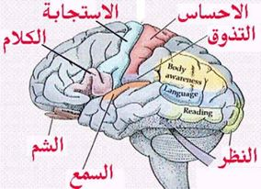
انواع العمليات الحسية الحركية
البصر
السمع
الشم
الذوق
الحواس الجلدية

Slide 8
فسيولوجيا الخلية العصبية
انواع الخلايا العصبية :
تبعا الى وظائفها
1- حسية ( خارج الجسم والى داخله )
2- حركية ( من الجهاز العصبي المركزي والى الاعضاء العامة )
3-داخلية ( الربط بين الخلايا الموردة والمصدرة )

Slide 9
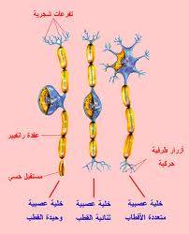
تبعا لتركيبها
1- احادية الزوائد ( حسية , توجد في الجلد , تتجمع لتكوين العقدة العصبية)
2- ثنائية الزوائد ( حسية , توجد في الاعصاب الجمجمية , سمع , شم )
3-متعددة الزوائد ( تشكل المادة الرمادية , الحركية , الداخلية )

Slide 10
الجهد الكهربائي لجدار الخلية العصبية
تعد الوظيفة الاساسية للخلية العصبية هي الاستثارة و توصيل الاستثاره ارتباطا بوجود شحنه كهربائية على غشائها يرجع الى فرق الجهد الكهربائي نتيجة خاصية النفاذية التي يتمتع بها غشاء الخلية العصبية لتسمح بمرور ايونات الصوديوم و البوتاسيوم و الكلور

Slide 11
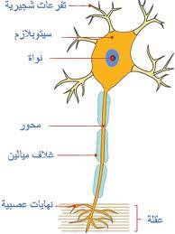
توصيل الاشارات العصبية بين الخلايا:
تتصل الخلايا العصبية مع بعضها بواسطة (اتصال) ويتكون الاتصال العصبي من ثلاثة عناصر :ـ
النهاية العصبية للخلية العصبية
سطح الخلية العصبية المستقبلة
الفاصل بين الجزئين السابقيين

Slide 12
كيف تعمل الذاكرة في الدماغ
اتفق العلماء انه من المرجح ان يكون موقع الذاكرة في جزء الدماغ الذي يعرف علميا باسم ( قرن امون )
توصل عدد من العلماء الى تفسير جديد لعمل الذاكرة على اساس النشاط الكيميائي الحيوي فقد كشفت لهم الاختبارات التي اجروها على انسجة دماغ الحيوانات ان عملية الذاكرة تؤثر في معدل الاتصالات التي تتم بين الخلايا العصبية في قرن امون في الدماغ ويعتقدون ان عملية حفظ المعلومات في الدماغ انما تتم نتيجة لما يطرا من تبديلات عل نمط الاتصالات بين تلك الخلايا العصبية .

Slide 13
نظم الذاكرة
مخزن المعلومات الحسية (0,5 ثانية )
ذاكرة المدة القصيرة (20-30 ثانية )
ذاكرة المدة الطويلة

Slide 14
التذكر
التذكر احد العمليات العقلية التي يقوم بها الفرد وهو عملية لاحقة للادراك وسابقة للتفكير وهذه العمليات الثلاثة ( ادراك – تذكر – تفكير ) تعتبر المكونات الرئيسية للتنظم العقلي حيث تتفاعل هذه العمليات مع بعضها ويصبح من الصعوبة بامكان الفرد ان ياتي باستجابات ارادية في غياب هذه العمليات.
ان الذاكرة هي عملية تكيف فسيولوجي يساعد على تنميتها الحركة الموجبة والتكرار المنظم، و كذلك بقدر توافر هذه العوامل التي تؤدي الى استدعاء الفرد ما يناسب الموقف مثل الخبرة السابقة و هو ما يتم عن طريق التعرف والاسترجاع اي ان كلما كان الفرد قادر على استدعاء الاداء المطلوب ومعه التحرك المطلوب للاداء الخبرة السابقة يتحقق الهدف وتتحقق المهارة

Slide 15
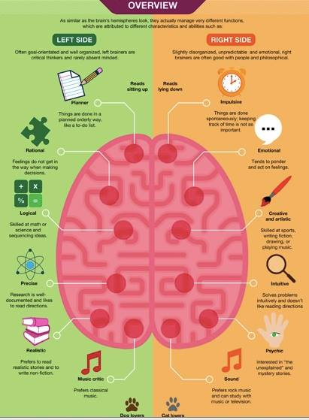
طرق التذكر
الاستدعاء : استرجاع خبرة سابقة
التعرف : يثير الموضوع المتعرف عليه استرجاعه ( خبرة قريبة منه ) اي انها اسهل من عملية الاستدعاء

Slide 16
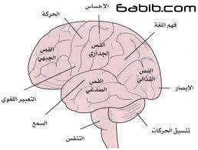
التفكير
هو العملية العقلية التي تسمح لنا بالحصول على المعارف العامة ويمكن استخدامها ، وتشمل عملية التفكير على التحليل والتركيب والتجديد والتعميم والاستقراء والاستنباط عملية التفكير تتناول المعلومات التي يدركها اللاعب ويمزجها مع تلك المعلومات التي يتذكرها ليكون منها علاقات جديدة بقصد الوصول على نتائج فكرية معينه توجه سلوكه نحو تحقيق الهدف .
و بذلك فان الادراك والتذكر هما العمليتان التي يستند عليهما التفكير لتحقيق الهدف وبالتالي المهارة سرعة رد الفعل

Slide 17
يقصد بزمن رد الفعل الزمن الذي ينقضي بين حدوث المثير وبين بدا حدوث الاستجابة لهذا المثير ,حيث هناك فاصل زمني بين بدء ظهور المثير وبين بدء حدوث الاستجابة لهذا المثير.
فالمثير عندما يحدث يسري نحو الاجهزة الحسية المستقبلة لهذا المثير لدى الرياضي ولتكن الاذن في طلقة البداية في ركض 100 م مثلا, ويقوم هذا المثير ( طلقة البدء) باستثارتها ومن ثم تبدا العمليات الداخلية الكامنه في المتسابق حيث تنقل الاعصاب السمعية ترجمه هذا المثير الى المخ ومن المخ الى العضلات التي تؤدي الاستجابة المطلوبة

Slide 18
و تنقسم سرعة رد الفعل ألى
سرعة رد الفعل المركب
وجود اكثر من مثير
بداية حدوث المثيرات
اللحظة الحسية التي يحدث خلالها تلقي المستقبلات الحسية للمثيرات
لحظة تميز المثير عن غيره
لحظة اختيار الاستجابة المناسبة للمثير
لحظة تأهب جزء المخ المختص بالحركة في اعداد للاستجابة والحركة
سرعة رد الفعل البسيط
مثير واحد معروف
بداية حدوث مثير
اللحظة الحسية التي يحدث خلالها تلقي المستقبلات الحسية للمثير
اللحظة الارتباطية التي يحدث فيها ادراك المثير
اللحظة الحركية التي يحدث فيها مثيرات حركية في جزء المخ المخصص للحركة وارسالها الى العضلات المعنية بواسطة الاعصاب المصدرة لبدء الحركة

Slide 19
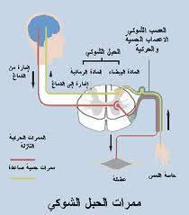
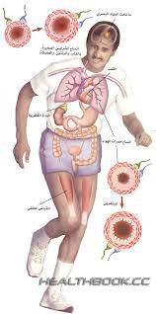
سرعة رد الفعل

